Slide 1
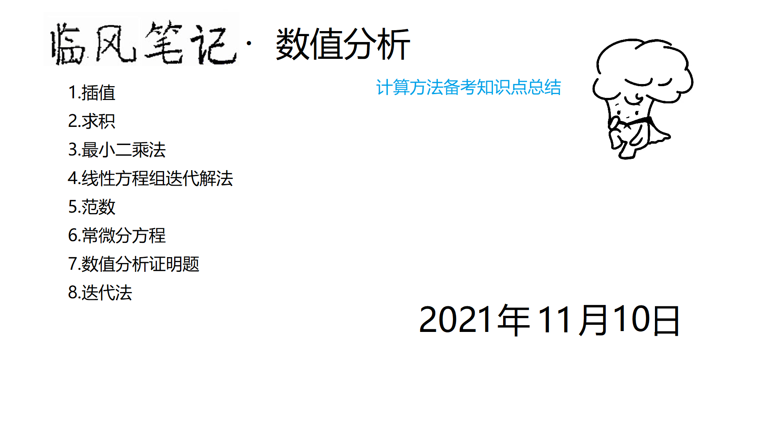

Slide 2



计算方法备考知识点总结
机电学院学雷锋小组讲师团
21.11.10

Slide 3
关于考试
总分=平时（20%）+期末（80%）
期末考试：满分80分
考试范围：除了第五章特征值特征向量和其他章节较难内容，剩下的都可能考
可能题型：大题8道（每个10分）
时间：120分钟

Slide 4

笔者根据2002春-2021秋的15套可能的真题，初步估计了考试题的可能题型：
1.插值
2.求积
3.最小二乘法
4.线性方程组迭代解法
5.范数
6.常微分方程
7.数值分析证明题
8.迭代法

Slide 5
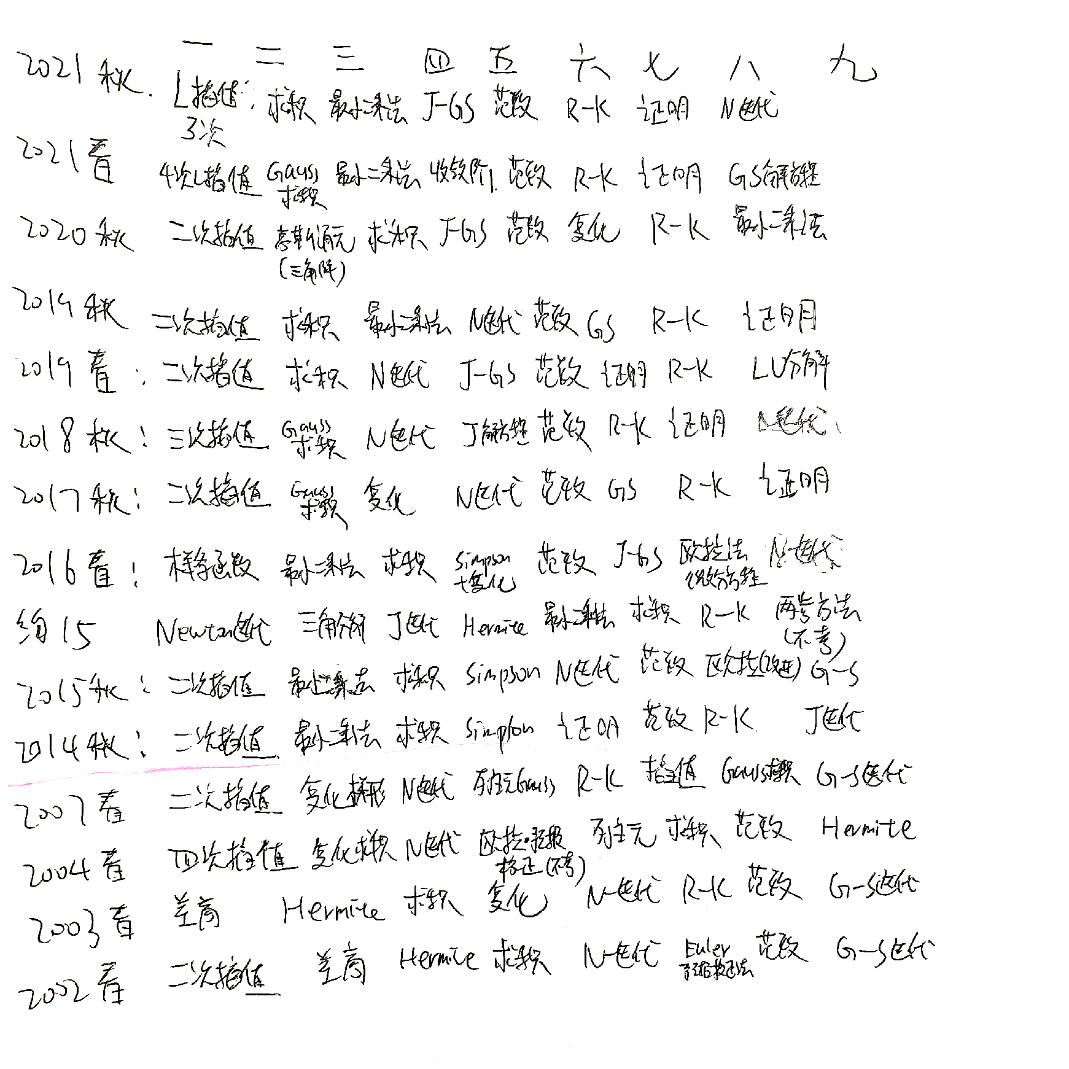

Slide 6
一：插值

Slide 7
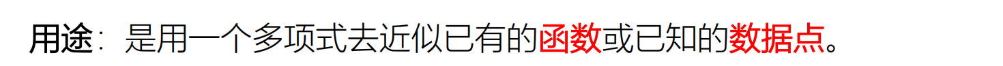
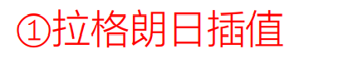
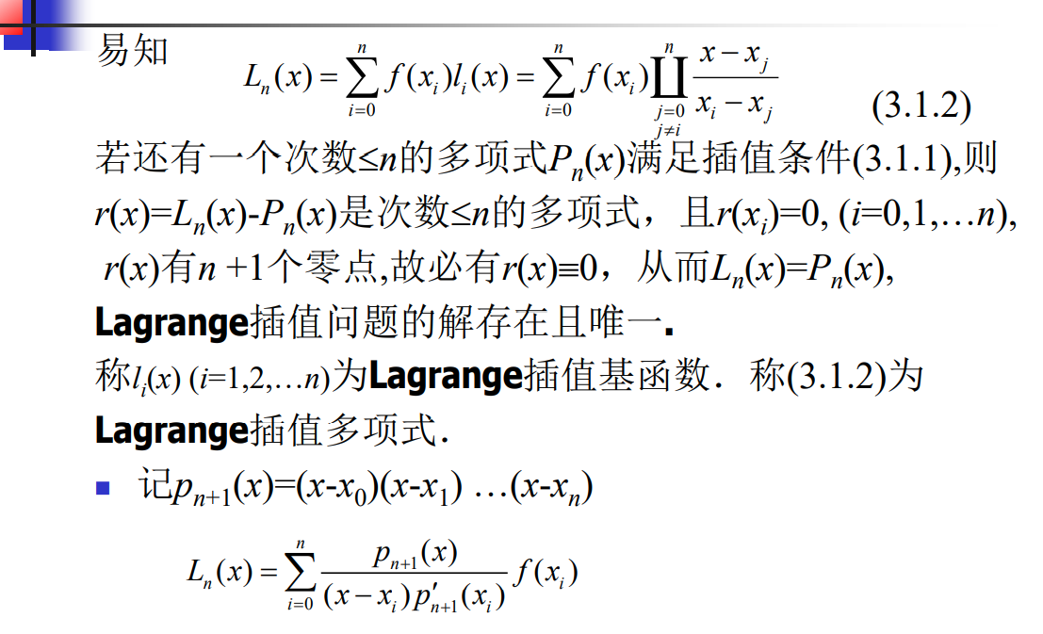
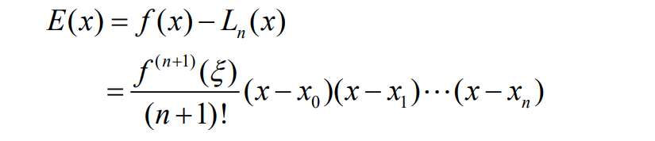

Slide 8
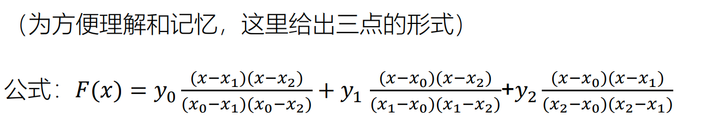
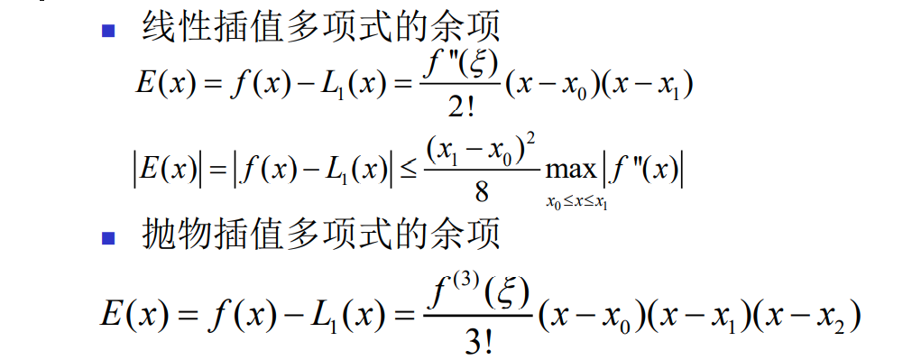

Slide 9
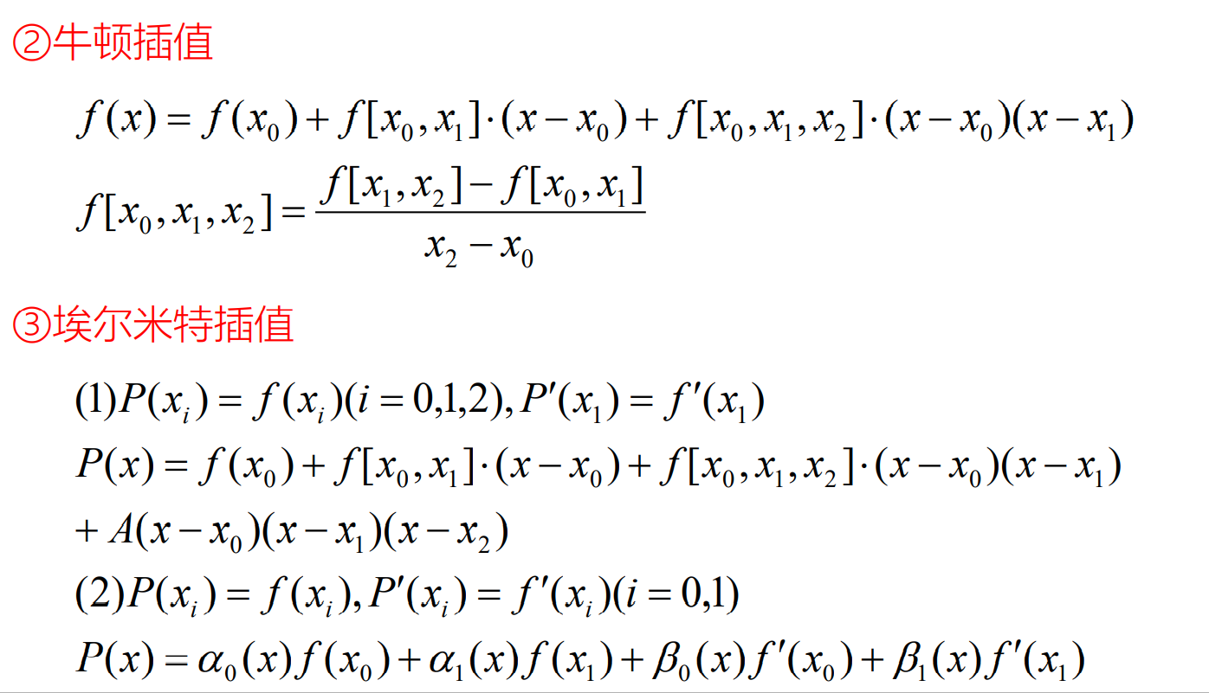
（差商考的少，仅有2003年考过，15-20没考过）
（考的少，2004年考过）

Slide 10
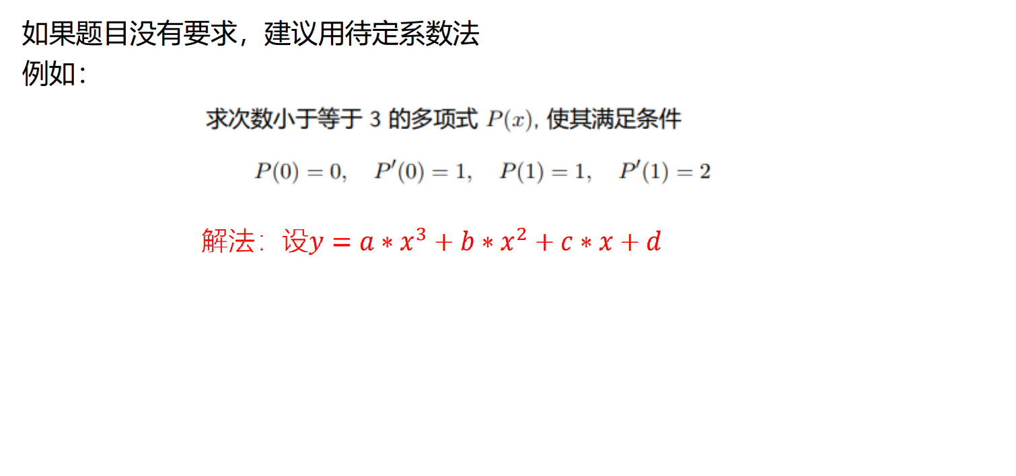
这个方法可以应对含导数的插值问题

Slide 11
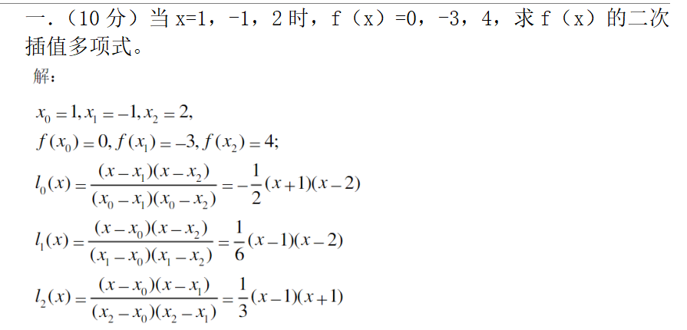
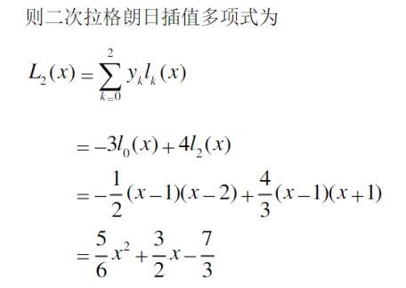
例题：2020秋第一题

Slide 12
二：求积

Slide 13
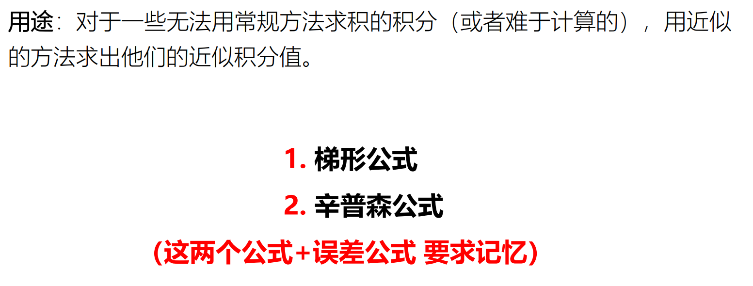

Slide 14
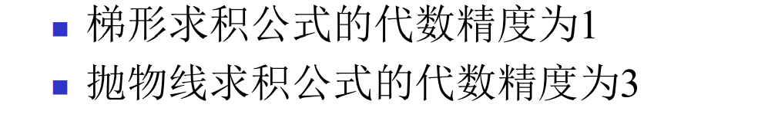
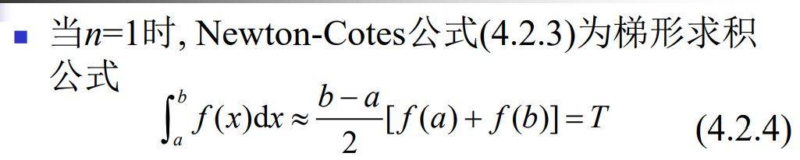
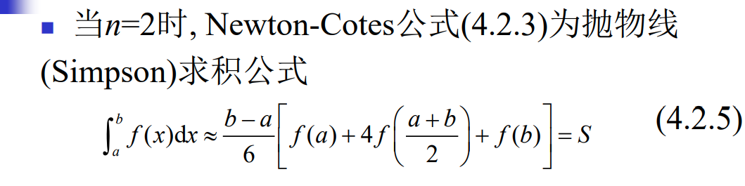
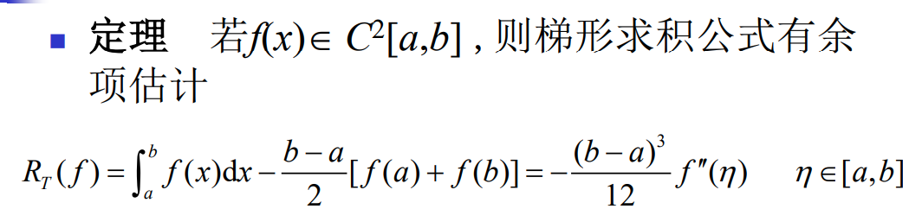
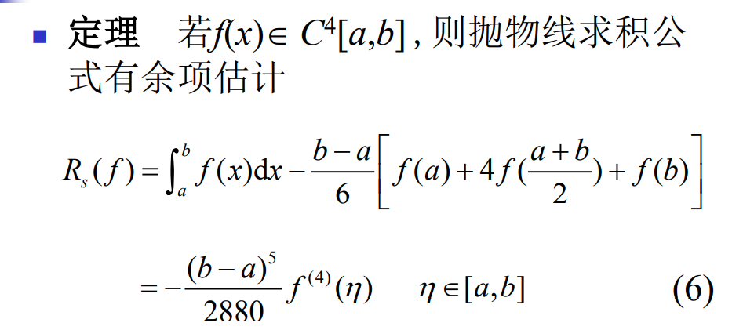

Slide 15
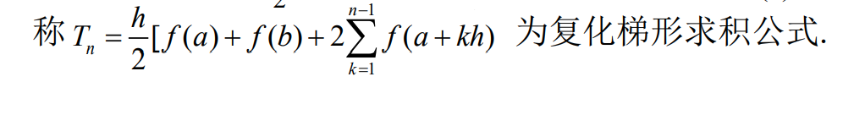
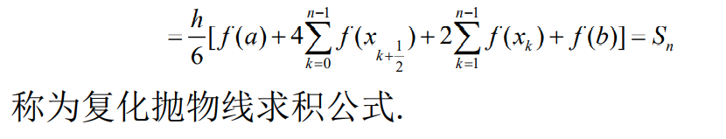
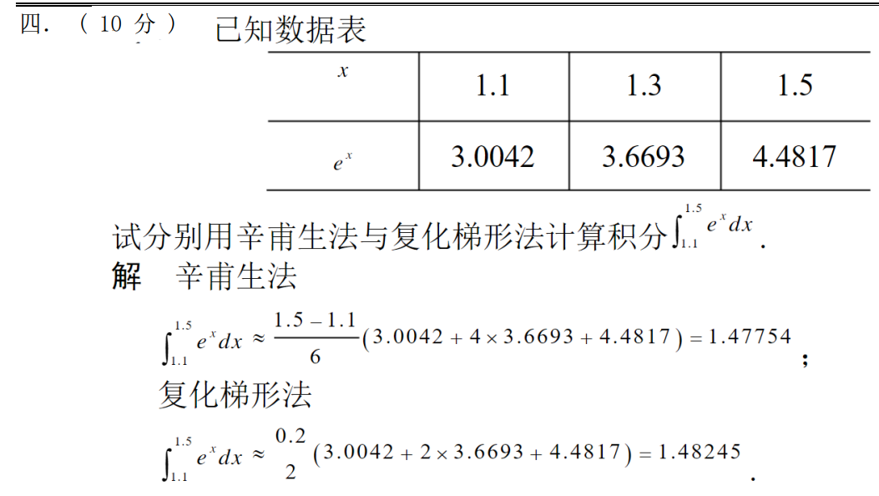
复化梯形求积公式和复化simpson公式
例：2016春第四题

Slide 16
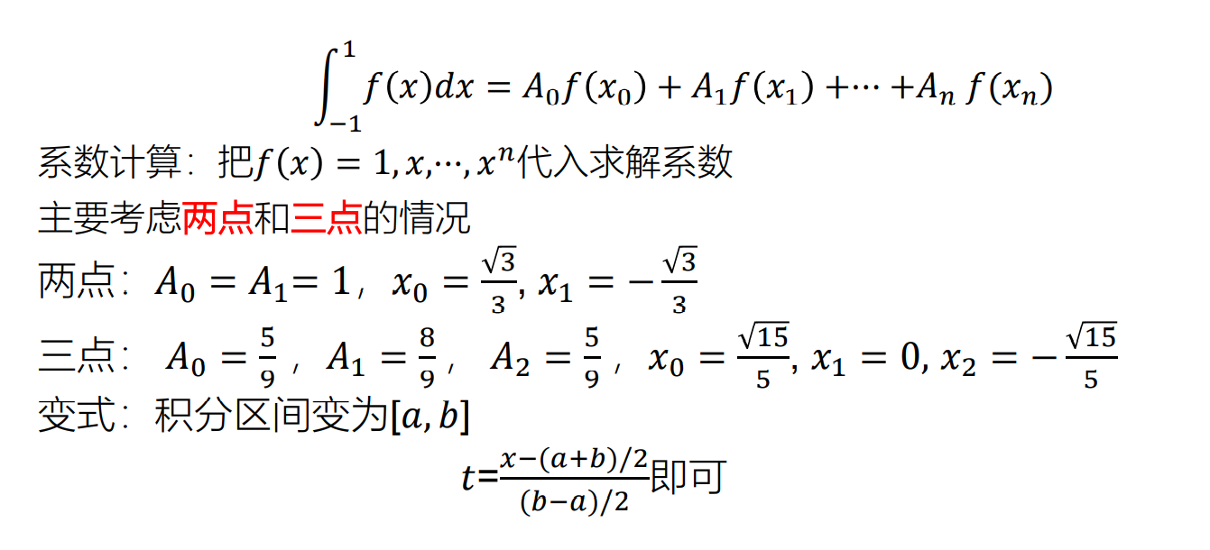
Gauss求积法
求一般形式的系数，先看有几个系数，若有n个参数（系数和点），则把f（x）=1,x…x^n-1代入方程求精确成立，在测试x^n时是否精确成立，得到代数精度。如果两点三点系数想不起来了，可以按这种方法求系数。

Slide 17
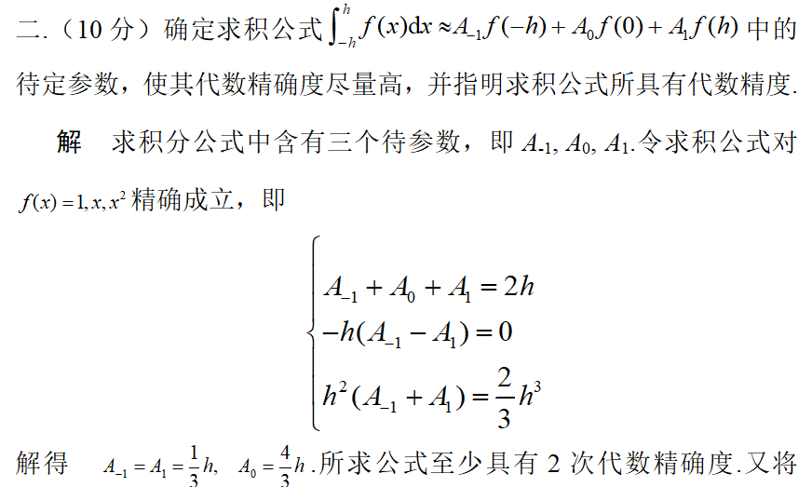
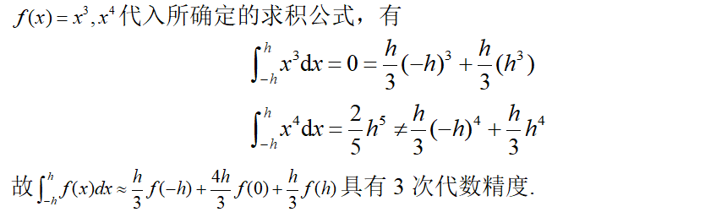
例题：2019春第二题

Slide 18
三：最小二乘法

Slide 19
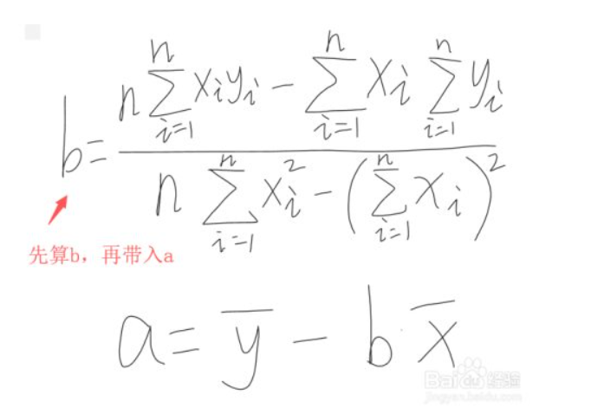
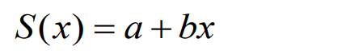
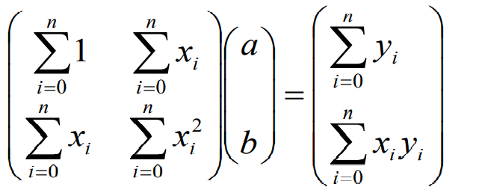
因为非线性公式可以转化为线性公式，所以此处只给出线性拟合公式

Slide 20
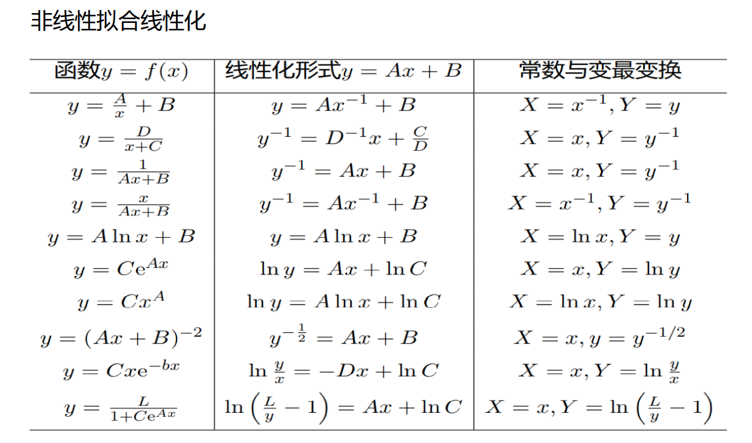

Slide 21
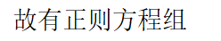
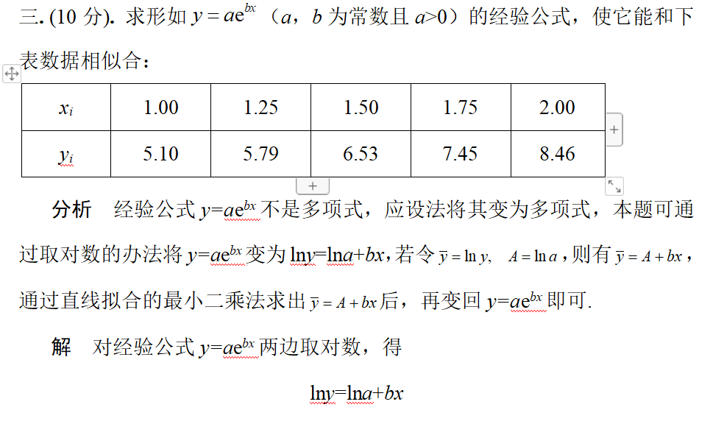
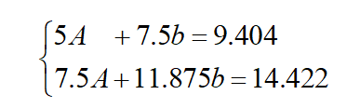
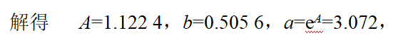
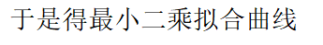
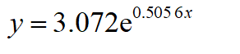
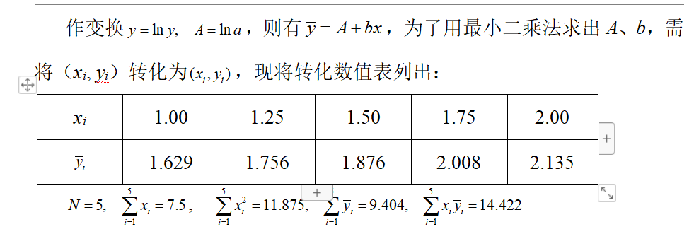
例题：2021秋第三题

Slide 22
四：线性方程组迭代解法

Slide 23
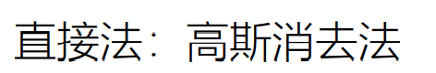
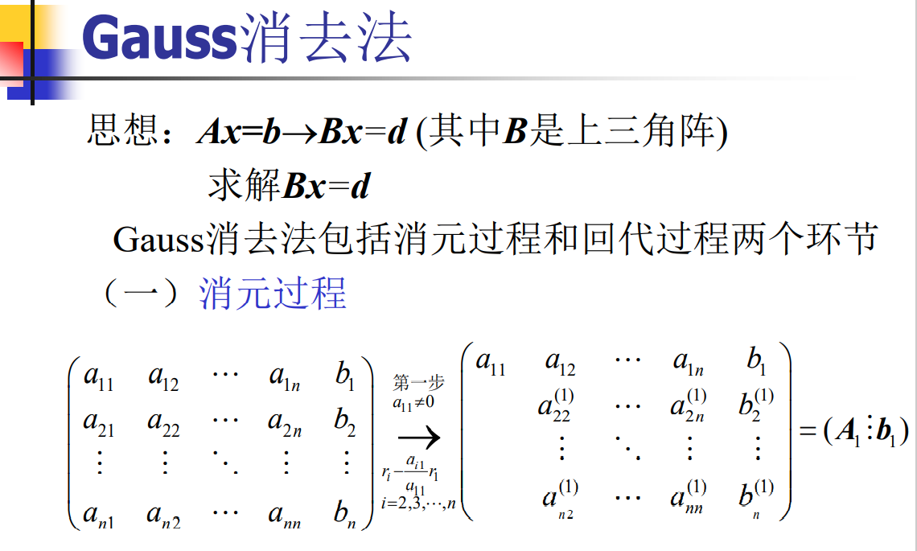
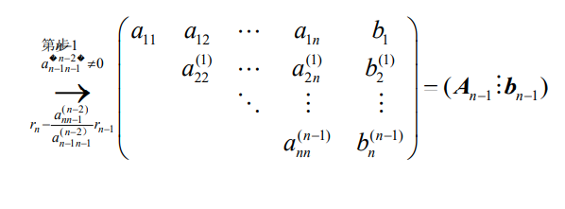
（2020秋考过，没见过超过五元的方程组）

Slide 24
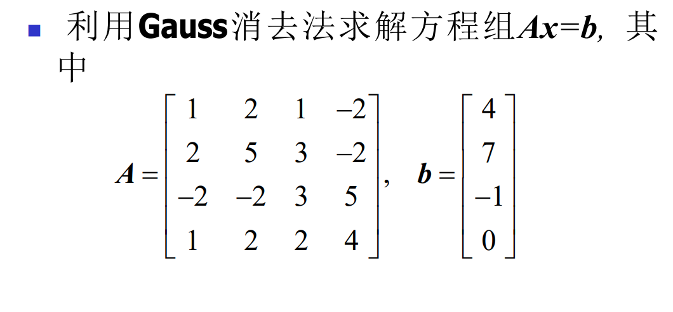
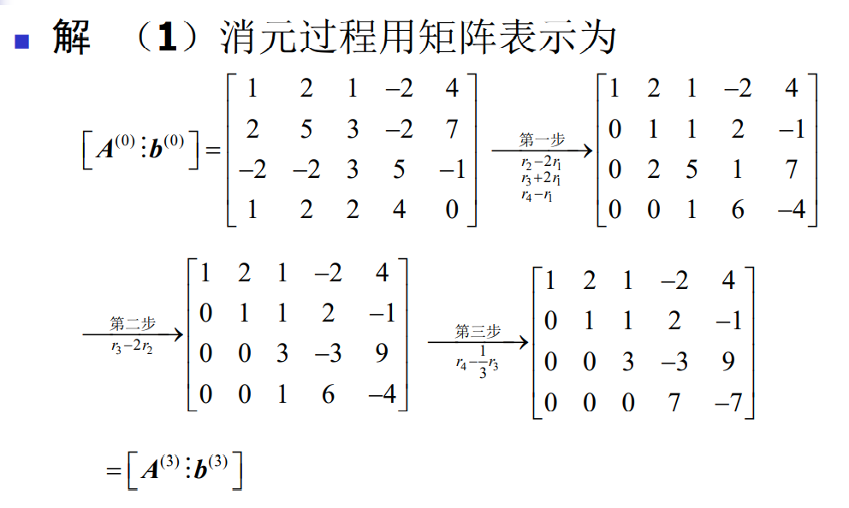
例题：老师课件上例题

Slide 25
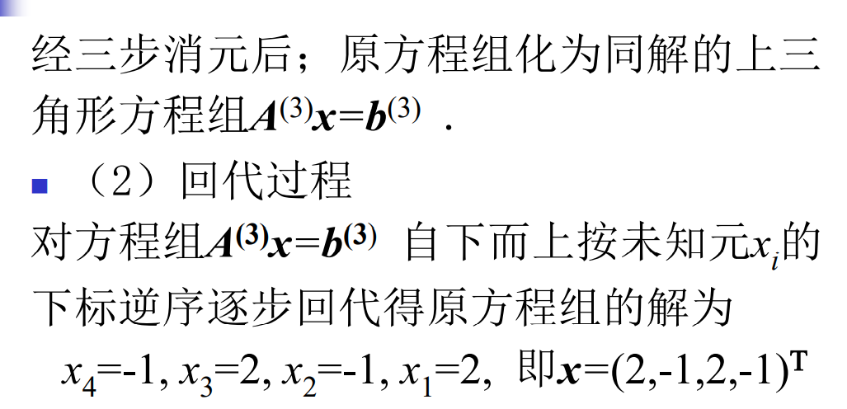

Slide 26
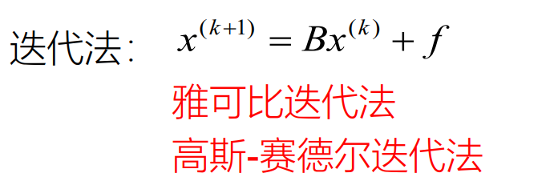
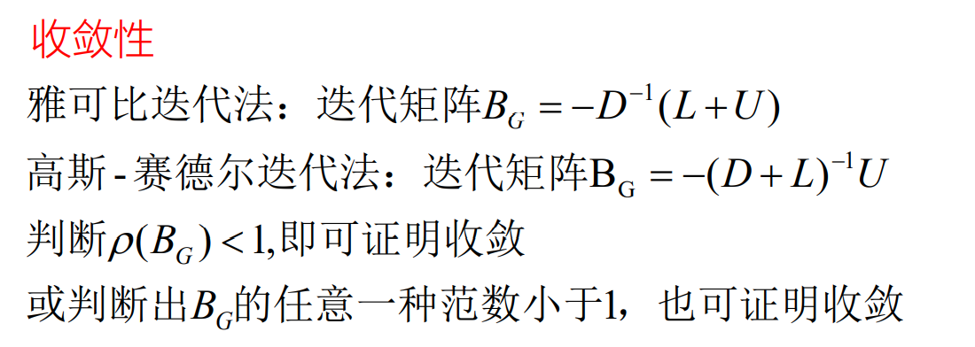
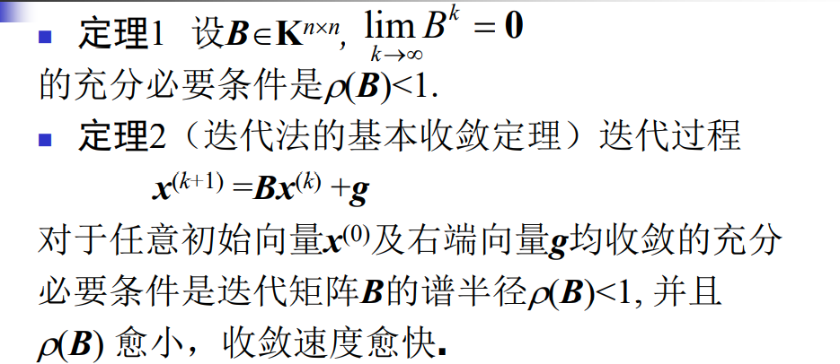

Slide 27
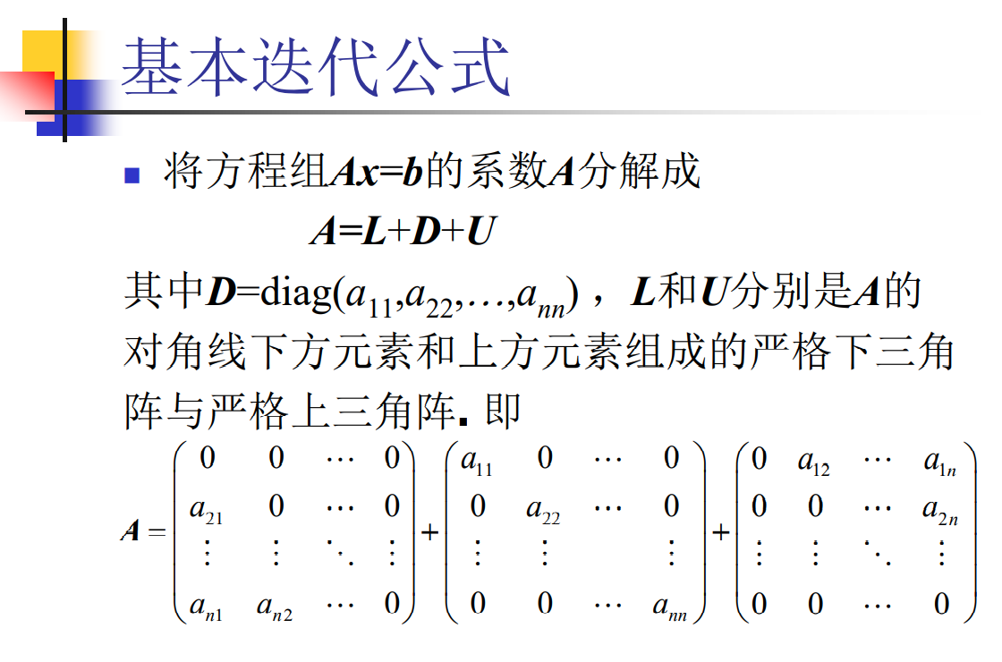

Slide 28
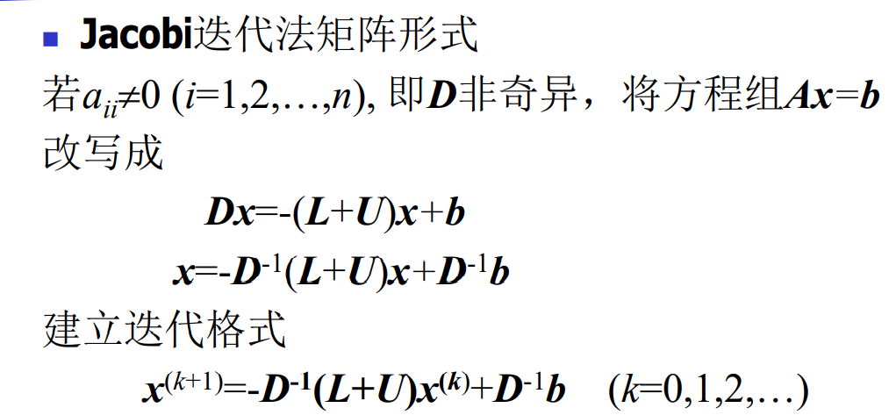
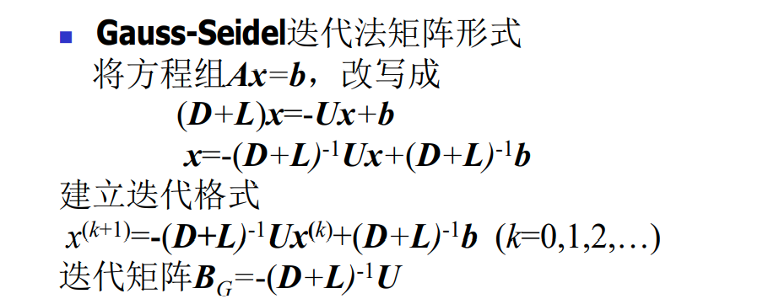
注意对角占优，调整方程位置。
（可以用卡西欧计算器进行矩阵计算）

Slide 29
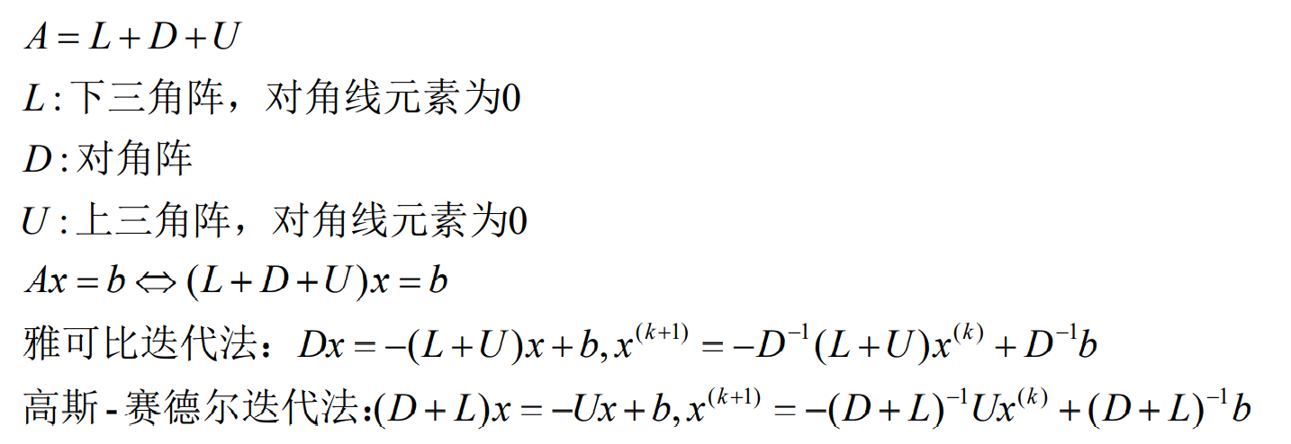

Slide 30
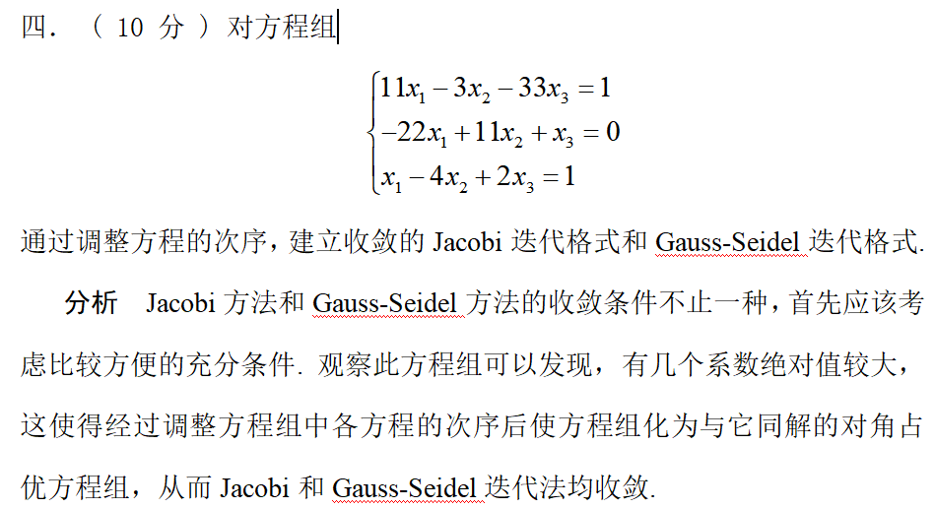
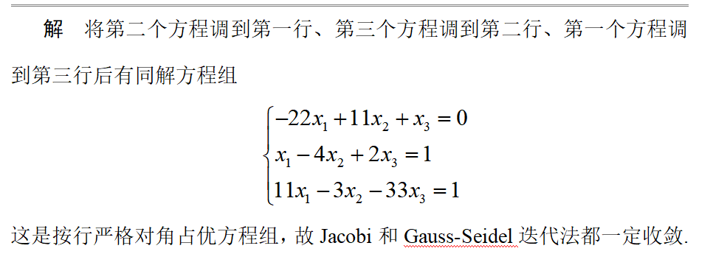
例题：2019秋第四题

Slide 31


Slide 32

三角分解法（近五年未考）

Slide 33



Slide 34


Slide 35



Slide 36




例题：老师课件习题

Slide 37
五：范数

Slide 38




范数（每年必考）
最大列列和
最大行列和
F范数

Slide 39


例题：老师课件习题

Slide 40


Slide 41
六：常微分方程

Slide 42


只考单步法，不考多步法

Slide 43

欧拉法：近五年只有16春考过

Slide 44

例题：2016春第七题

Slide 45



一般会给出四阶迭代公式（我目前没见过考三阶的）
学长的结论：

Slide 46



Slide 47

例题：课上笔记

Slide 48


Slide 49



例题：2019春第七题

Slide 50
七：数值分析证明题

Slide 51
本部分的题目难度不一，证明题一般来自于插值、非线性迭代，建议看看真题，实在做不出来的话可以放弃。

Slide 52

例题：2019春第六题

Slide 53

例题：2019秋第八题

Slide 54


Slide 55

例题：2017秋第八题

Slide 56
八：迭代法

Slide 57


Slide 58


Slide 59


Slide 60



Slide 61



例题：2018秋第八题

Slide 62

例题：2019秋第四题

Slide 63

例题：2016秋第八题

Slide 64


Slide 65


Slide 66


谢谢大家
机电学院学雷锋小组讲师团
21.11.10

